Slide 1
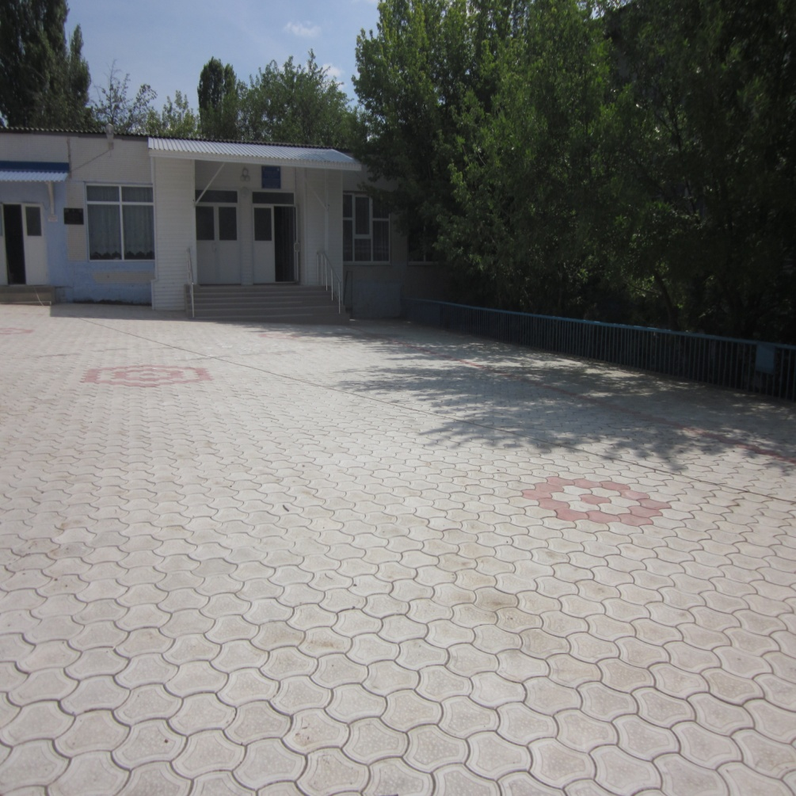
Министерство Просвещения
Республики Молдова
Главное Управление Образования АТО Гагаузия
Визитная карточка
Джолтайской
гимназии

Slide 2


Кто хочет достичь цели,
должен знать её.
Юридический адрес гимназии:
Республика Молдова
АТО Гагаузия
Чадыр-Лунгский район
С.Джолтай
ул.Ленина,62
Тел/факс
(291)75-2-78
е-майл:
dj.shcola @mail.ru
Полное название учебного заведения:
Джолтайская гимназия (средняя общеобразовательная школа, основанная в 1968 году, была реорганизована в гимназию с 01 сентября, 2011 года согласно п.а) ч. (2) ст.40. 1 Закона Республики Молдова «Об образовании» № 547 – XIII от 21.07.1995г. (Постановление №7/7 от 23 мая, 2011 г. Исполнительного комитета Гагаузии «Гагауз Ери» «Об изменении статуса некоторых учебных заведений»)
Джолтайская гимназия является государственной собственностью. Язык обучения – русский.

Slide 3
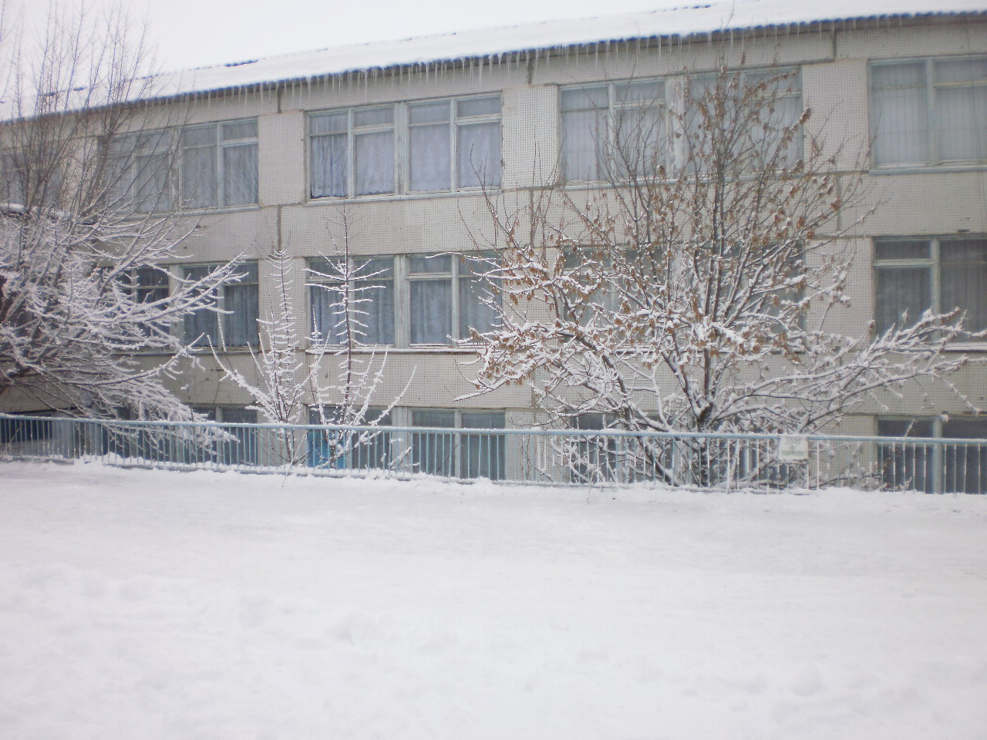
Наша школа – одна из многих тысяч провинциальных учебных заведений Молдовы. В прошлом учебном году ей исполнилось 33 года. Здание школы типовое, рассчитано на 640 мест, функционирует с 1983 года.
Сменность занятий по школе:
Школа работает в одну смену. Продолжительность уроков: 45 минут. Начало занятий – в 8.00 часов.
Организация питания:
Питаются по школе 1-4 классы – 72 учащихся.

Slide 4

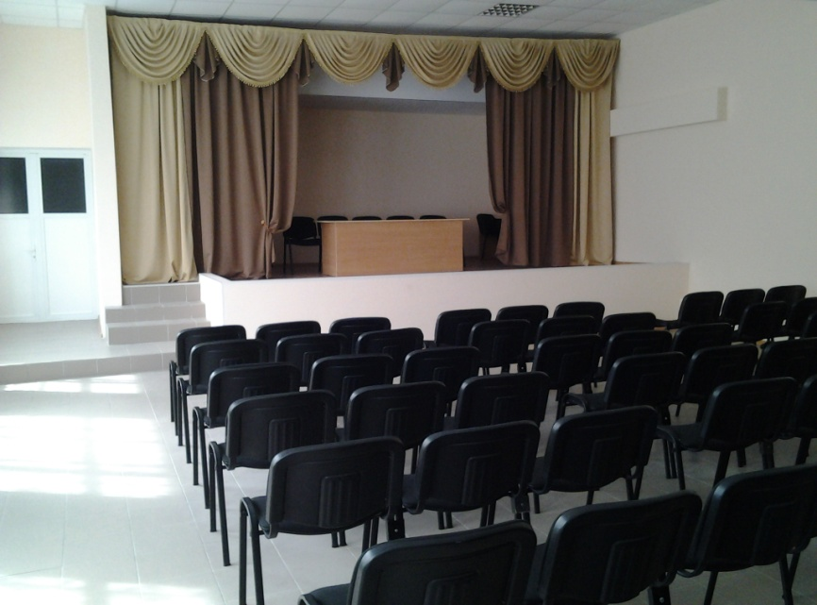
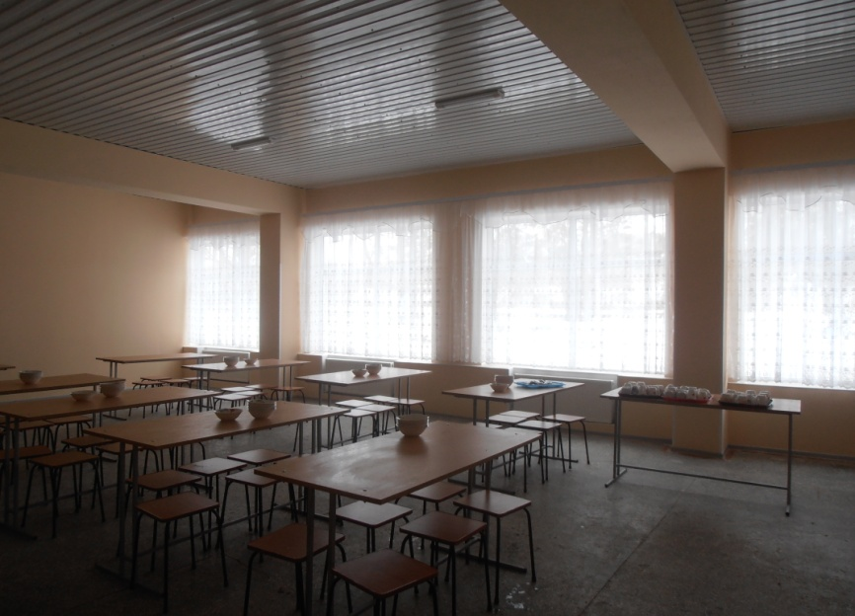
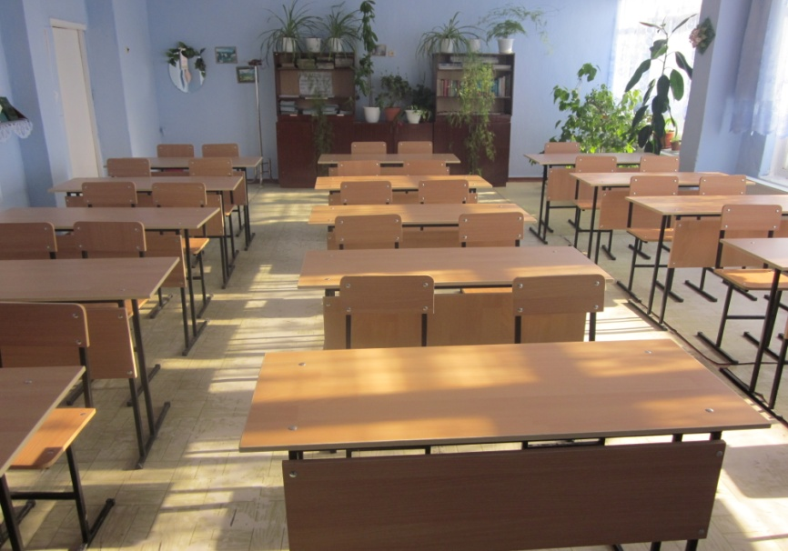
Гимназия располагает:
-15 учебными кабинетами;
-компьютерным кабинетом;
-спортивным залом;
-актовым залом;
-столовой на 100 посадочных мест;
-медицинским кабинетом;
-библиотекой;
-мастерской для обучения учащихся технологическому воспитанию;

Slide 5
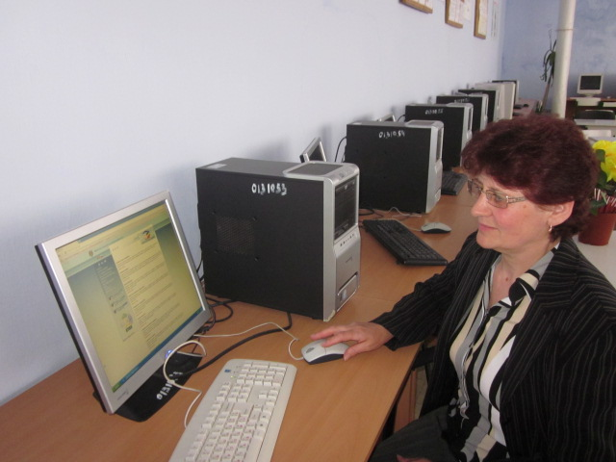
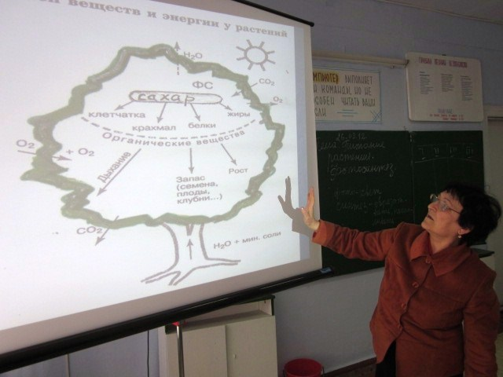
Для обеспечения учебно-воспитательного процесса
техническими средствами в гимназии имеется:
компьютеры-21 шт
ноутбуки-2 шт.
проекторы-3 шт.
интерактивные доски-1 шт.
сканеры-1 шт.
принтеры-5 шт.
видеокамеры-1 шт.
фотоаппараты-1 шт.
Гимназия подключена к сети Интернет

Slide 6
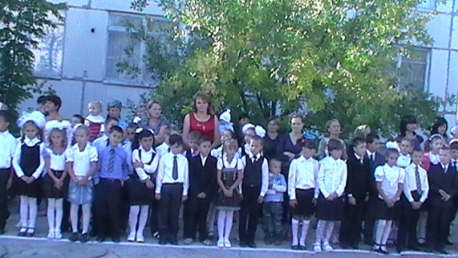
Наша школа сегодня – это сплоченный и дружный союз педагогов, учащихся и родителей, объединенных узами добра, доверия и взаимопонимания, умеющих эффективно работать, добросовестно учиться, а главное – любящих свою школу.

Slide 7

Педагогический коллектив
Педагогический коллектив стабильный,професионально зрелый.Образовательный процесс осуществляют 20 педагогов.
Совместителей-3 учителей.
Обеспеченность кадрами-100%
Образование:
Высшее- 65%- 13 учителей
Средне-специальное- 35%- 7 учителей
Дидактические категории:
Высшая- нет
Первая- нет
Вторая- 35%- 7 учителей
Без категории- 65%- 13 учителей
Стаж работы:
от 13-18- 4
от 18 и выше- 16
пенсионеры- 9
Заслуженный педагог Гагаузии: Гарчева Мария С.
«Учитель года»(2015-2016г.):Петкович Евдокия П.
На заслуженном отдыхе- 6 учителей

Slide 8

Педагогическое кредо:
«Учитель не просто профессия,а часть
жизни каждого человека.И эта
часть должна быть
самой лучшей.»

Slide 9
Основные задачи в работе педагогического коллектива школы:
- качество преподавания;
- качество знаний учащихся;
- непрерывное повышение квалификации педагогов;
- развитие инициативы и творчества;
- личностный рост учащихся;
- сохранение и укрепление здоровья учащихся;
- психологическая поддержка детям.

Slide 10
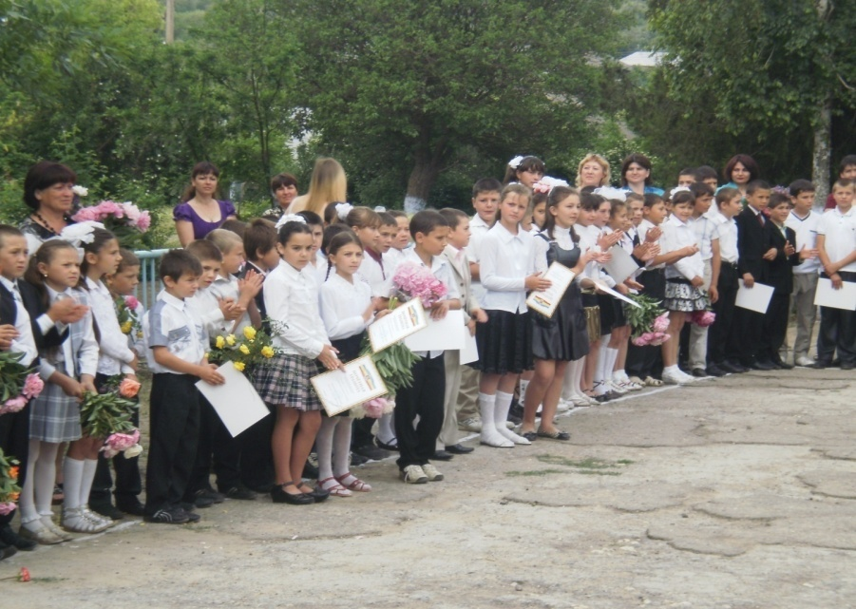
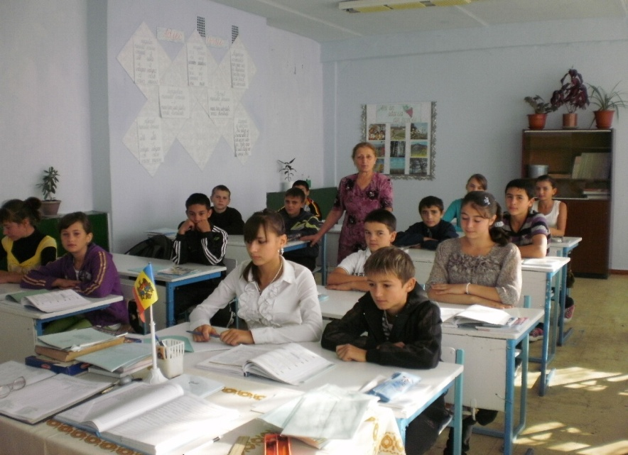
Данные о контингенте учащихся
Количество учащихся:
2013-2014 уч.год-
180 учащихся
2014-2015 уч.год-
166 учащихся
2015-2016 уч.год-
150 учащихся
2016-2017 уч.год-
158 учащихся
Социально-экономический состав контингента учащихся:
Полусироты- 9 уч-ся
Многодетные- 43 уч-ся
Неполные- 22 уч-ся
Малобеспеченные- 10 уч-ся
Родители на заработках- 68%

Slide 11
Средняя наполняемость классов в начальном звене – 18 учащихся, в среднем звене – 17, по школе – 18 учащихся.
Мальчиков по школе- 84 девочек- 72
Численность учащихся уменьшается из года в год, в связи с низкой рождаемостью и переменой местожительства родителей.
Класс | Количество классов | Количество учащихся
1 класс 2 класс 3 класс 4 класс | 1 1 1 1 | 25 19 18 10
 | 4 | 72
5 класс 6 класс 7 класс 8 класс 9 класс | 1 1 1 1 1 | 13 22 17 14 18
 | 5 | 83
Итого по школе | 9 | 156

Slide 12
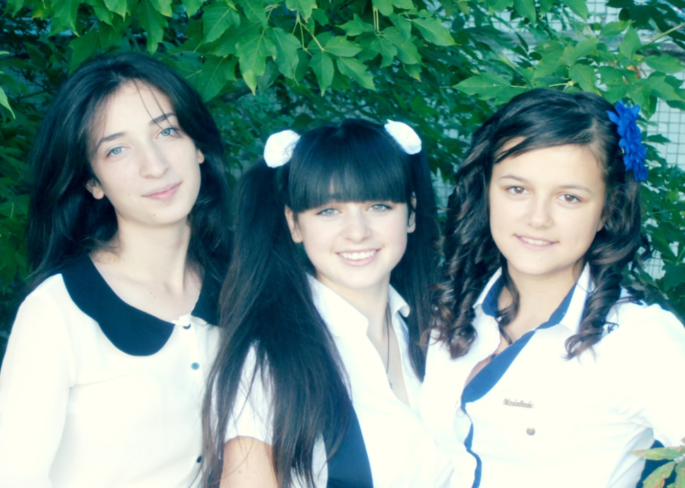
Результаты поступления и трудоустройства выпускников (9 класс)
Год | Класс | Кол-во уч-ся | Лицей | Курсы | ПТУ | Колледж | Не опр. | Труд (заработки)
2015- 2016 г. | 9 | 18 | 5 | 3 | 2 | 4 | 1 | 3

Slide 13
Работа кружков и секций в 2016 -2017 уч.году
№ п/п | Наименование кружка, спортивной секции | Класс | Ф.И.О руководителя | Кол-во часов
1. | «Умелые руки» | 5-9 | Петкович Е.П. | 1ч.
2. | «Шахматный» | 5-9 | Чернев В.В. | 1ч.
3. | «Квант» | 7-9 | Железогло С.И. | 1ч.
4. | «Юный биолог» | 5-9 | Железогло А.Ф. | 1ч.
5. 6. | «Занимательная химия» «Проба пера» | 7-9 7-9 | Железогло С.И. Гарчева М.С. | 1ч. 1ч.
7. | Математический «Кенгуру» | 2-9 | Железогло М.Г. | 1ч.
8. | Секция «Борьба» | 5-9 | Камбур П.С. | 4ч.
9. | Секция «Волейбол» | 5-9 | Иванов Н.Л. | 4ч.

Slide 14
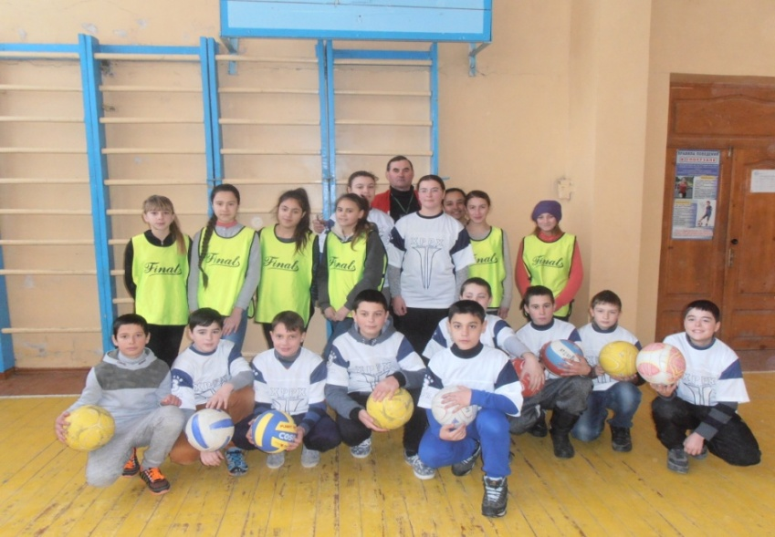
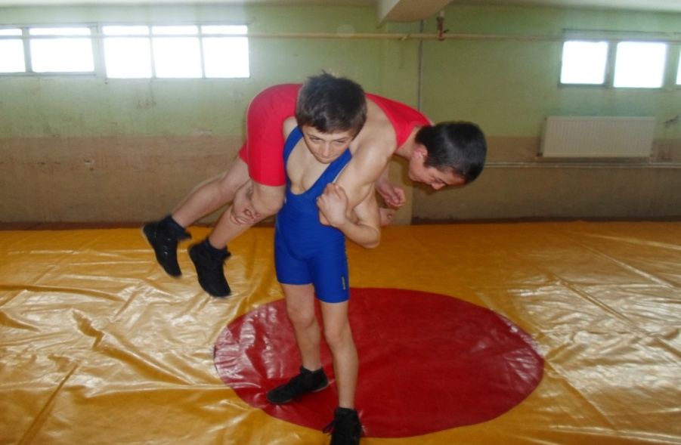
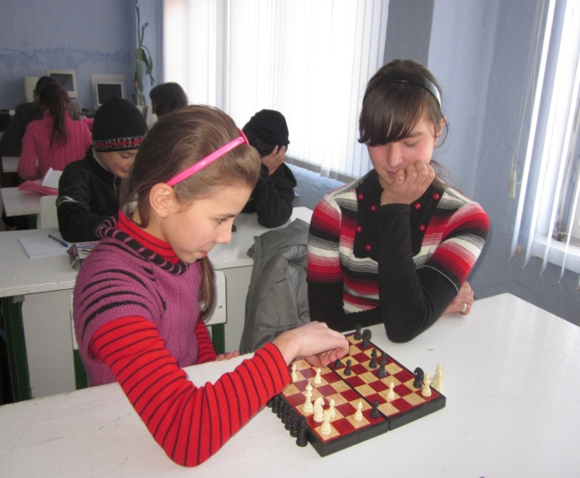
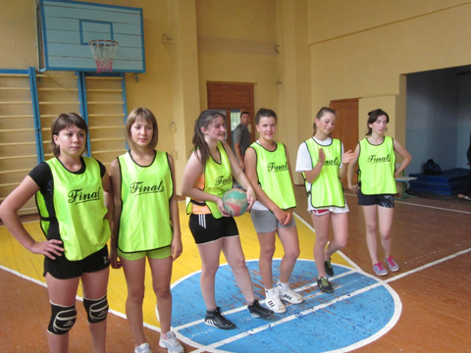
Гимназия поддерживает тесную связь со многими школами района и региона: Бешгиозский лицей, Кириет-Лунгский лицей, Чадыр-Лунгская гимназия, Томайский лицей, Баурчинский лицей, Казаклийская гимназия, Авдарминский лицей. Проводятся дружеские встречи по разным видам спорта (волейбол, баскетбол, футбол, шашки, шахматы, греко-римская борьба).

Slide 15
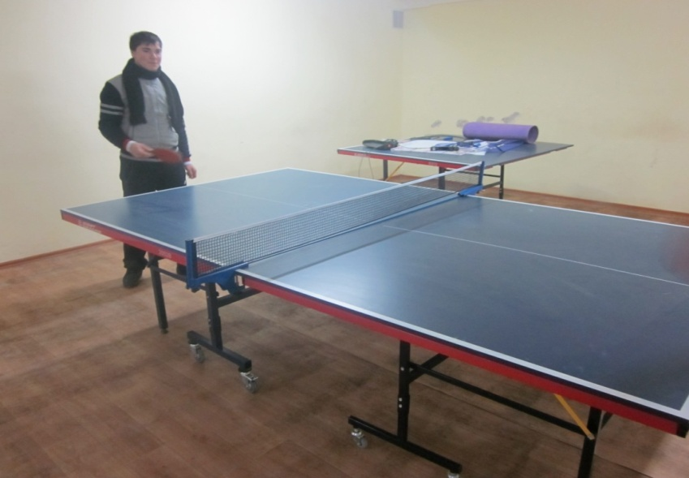
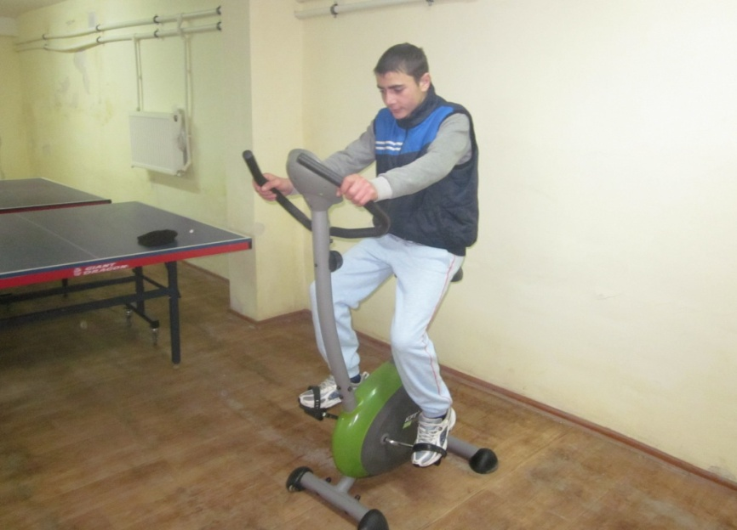
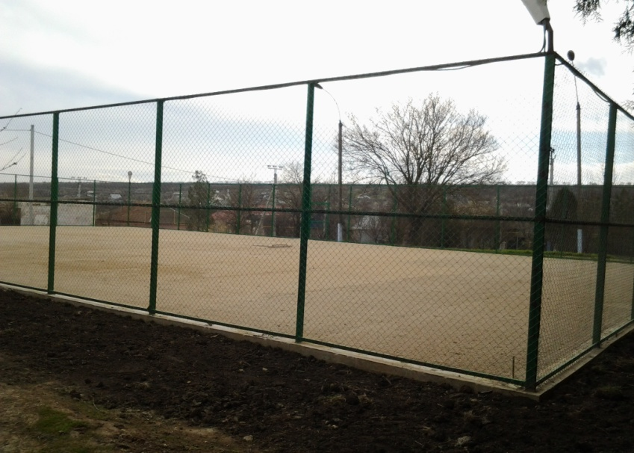
Наши спортивные будни

Slide 16
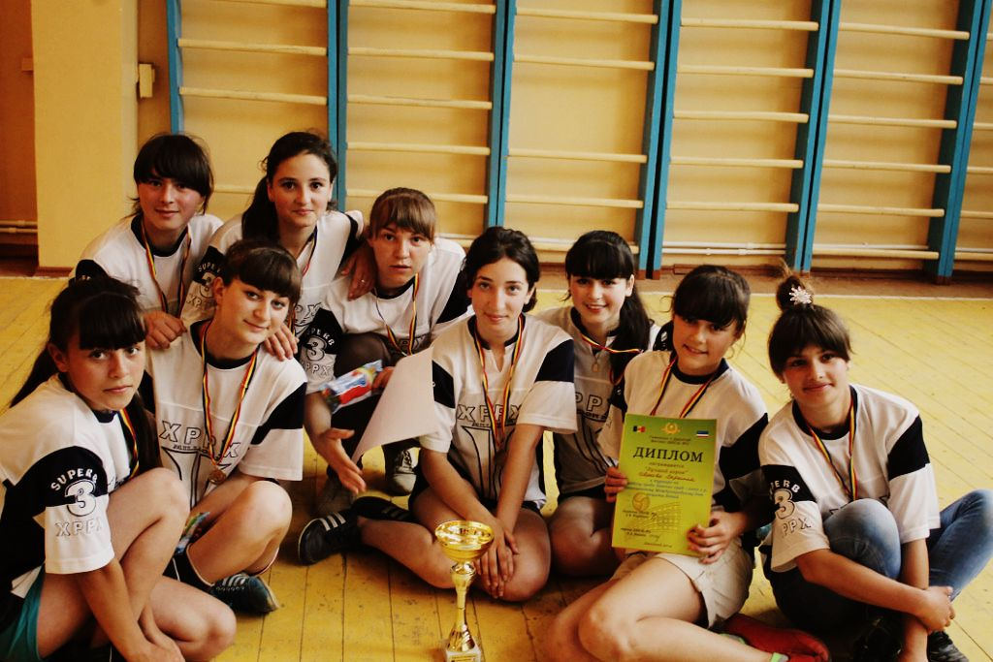
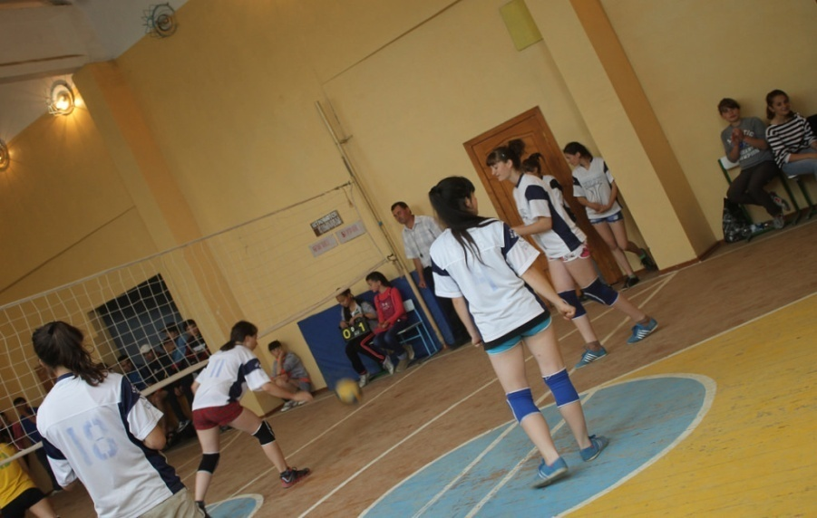
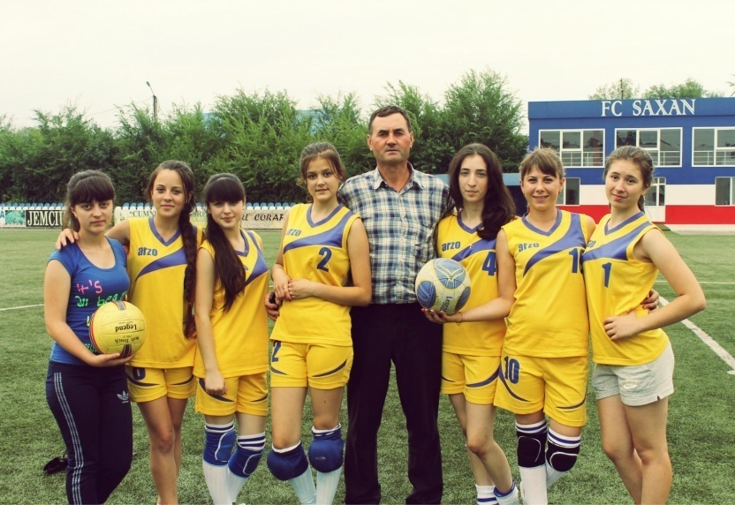
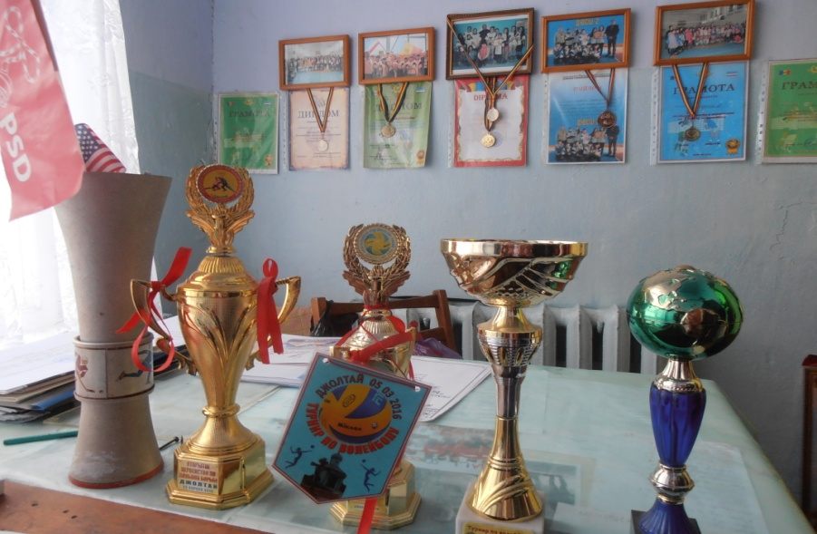
Волейбол в нашем сердце

Slide 17
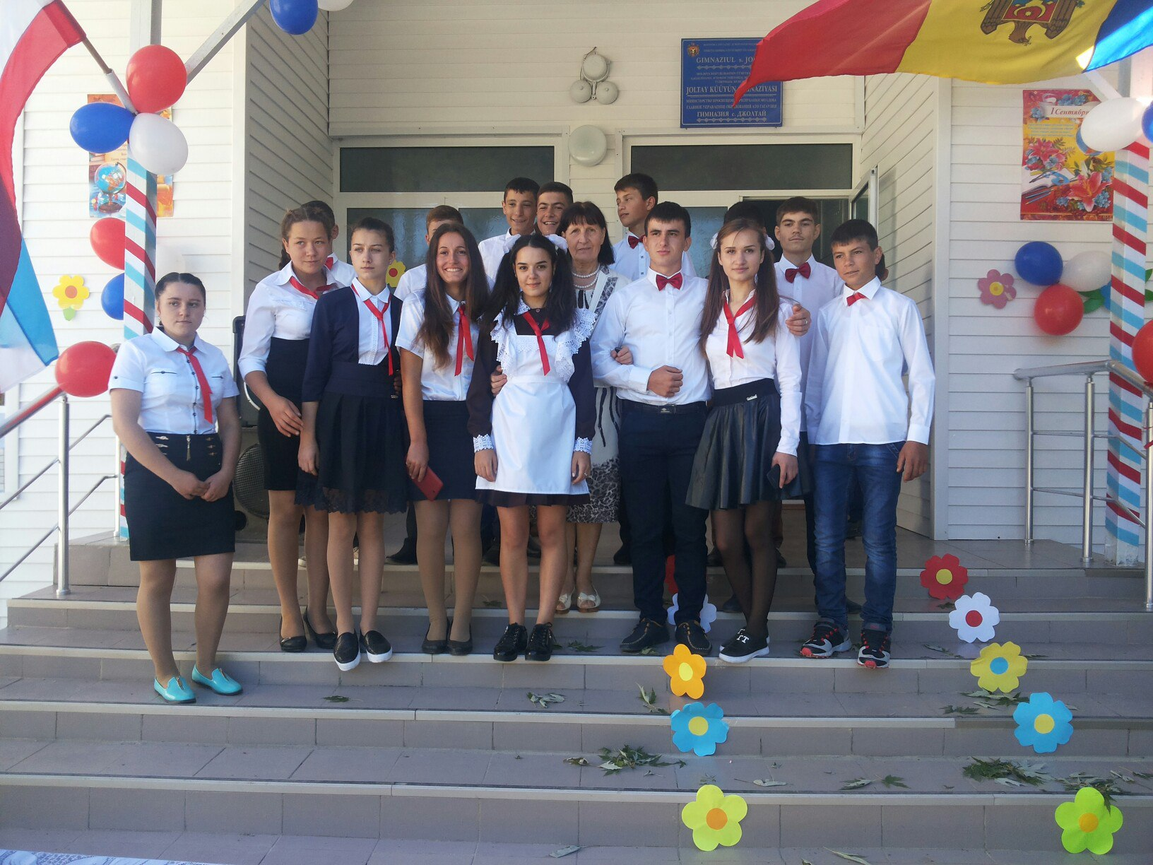
школьные традиции
1 сентября. Первый звонок 9 класс

Slide 18
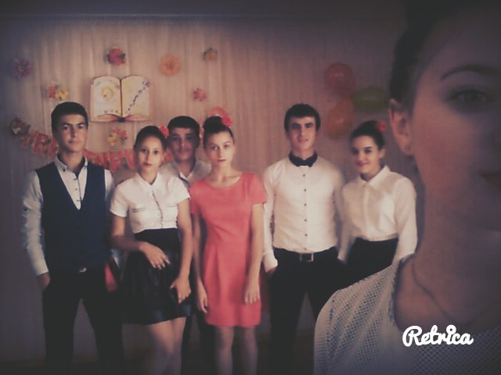
День учителя !

Slide 19
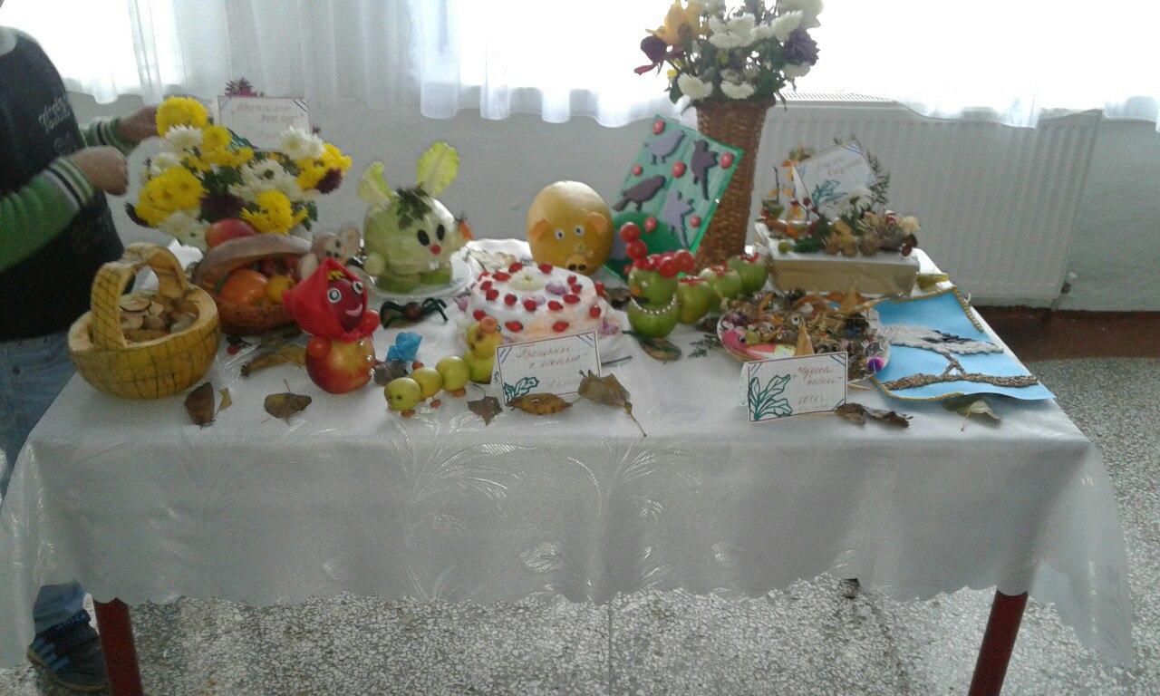
Конкурс«Осенняя фантазия»

Slide 20
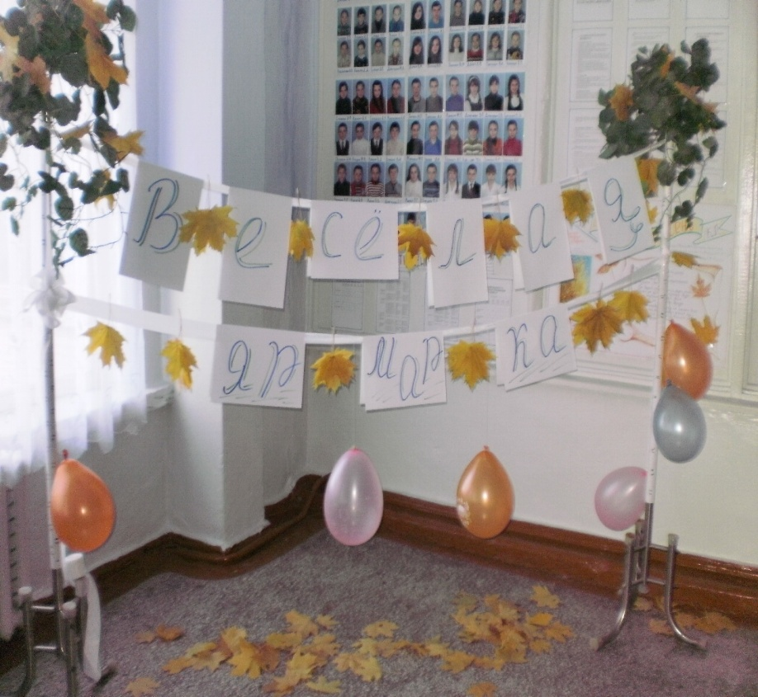
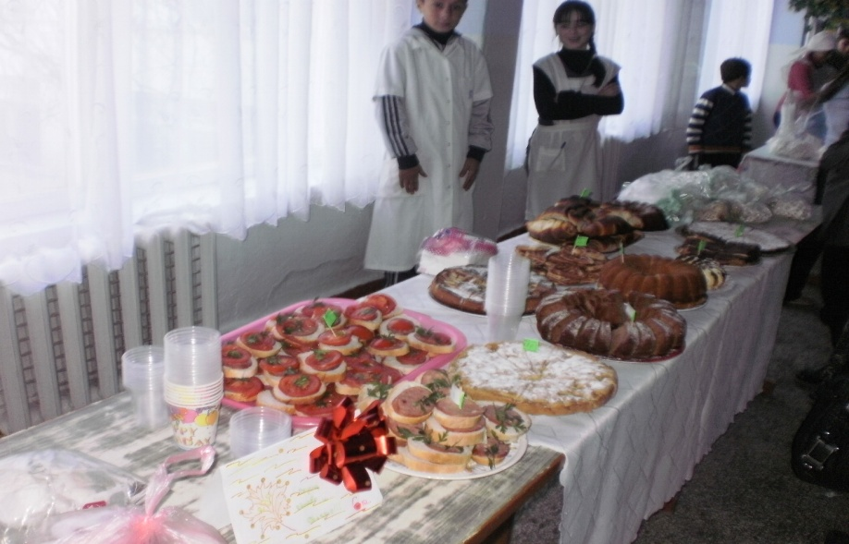
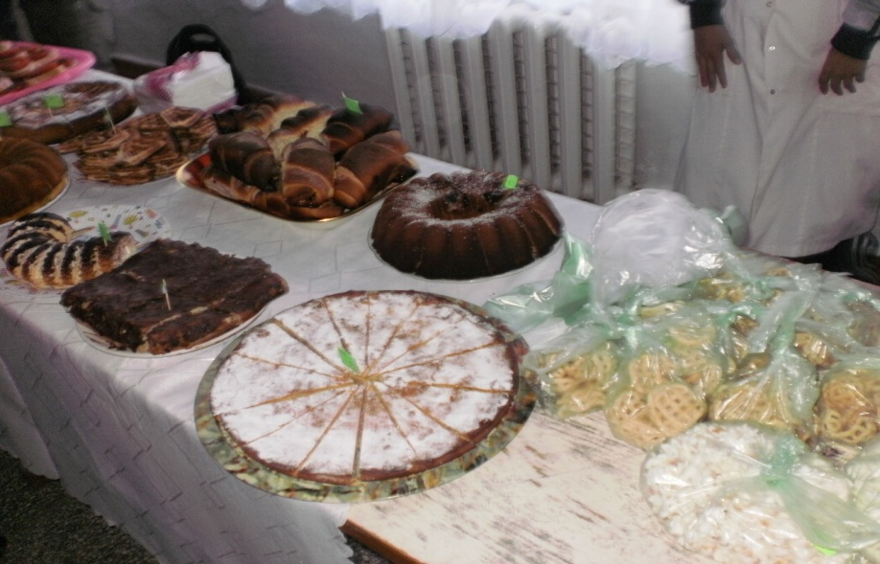
Самый сладкий день в гимназии

Slide 21
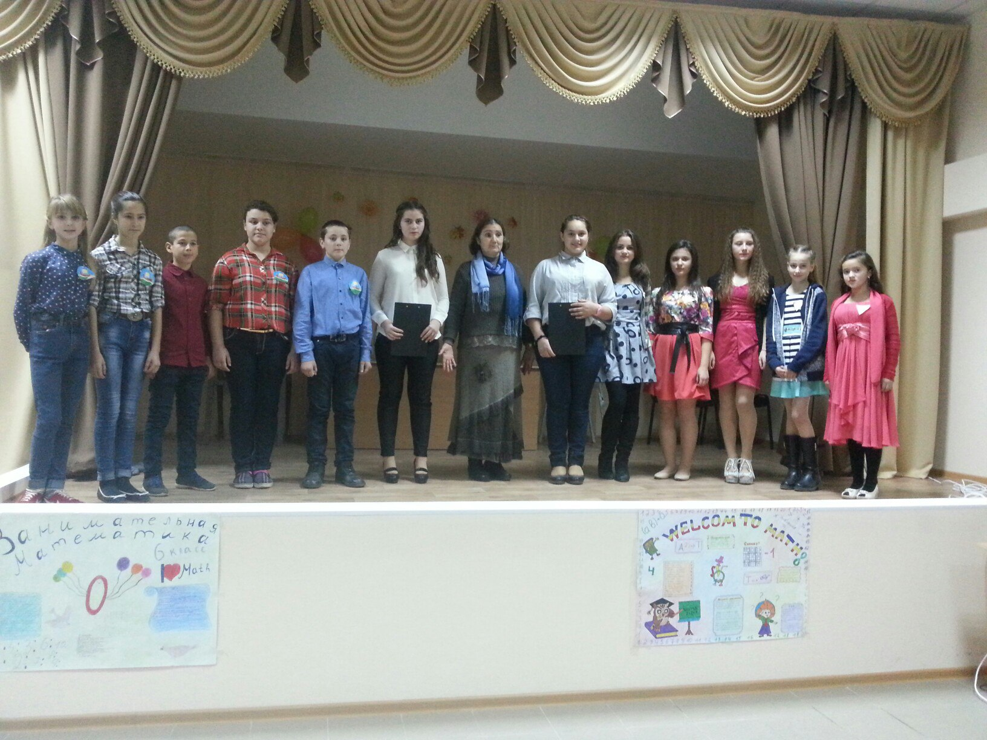
Математический КВН ( 6-7 класс)

Slide 22
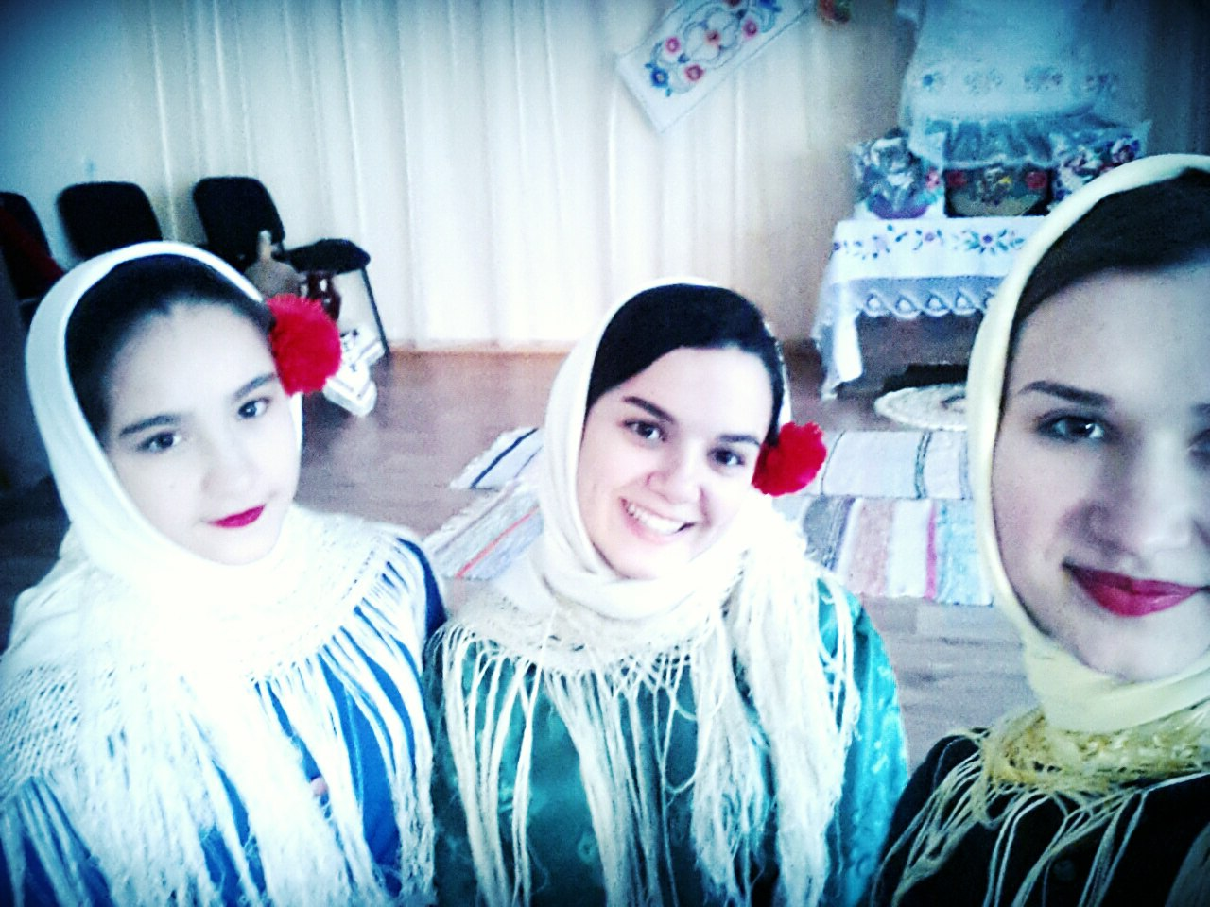
«Gagauz turkunun festivali»

Slide 23
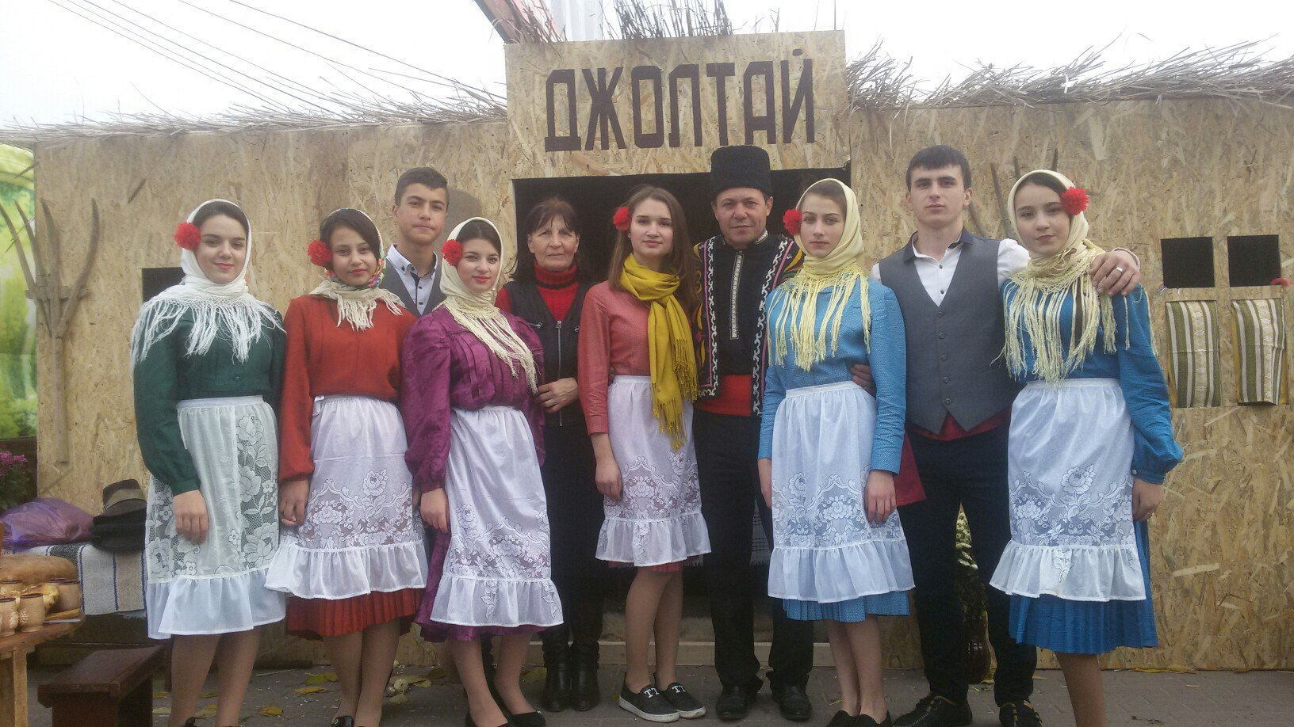
«Касым»
Праздник вина в Комрате

Slide 24
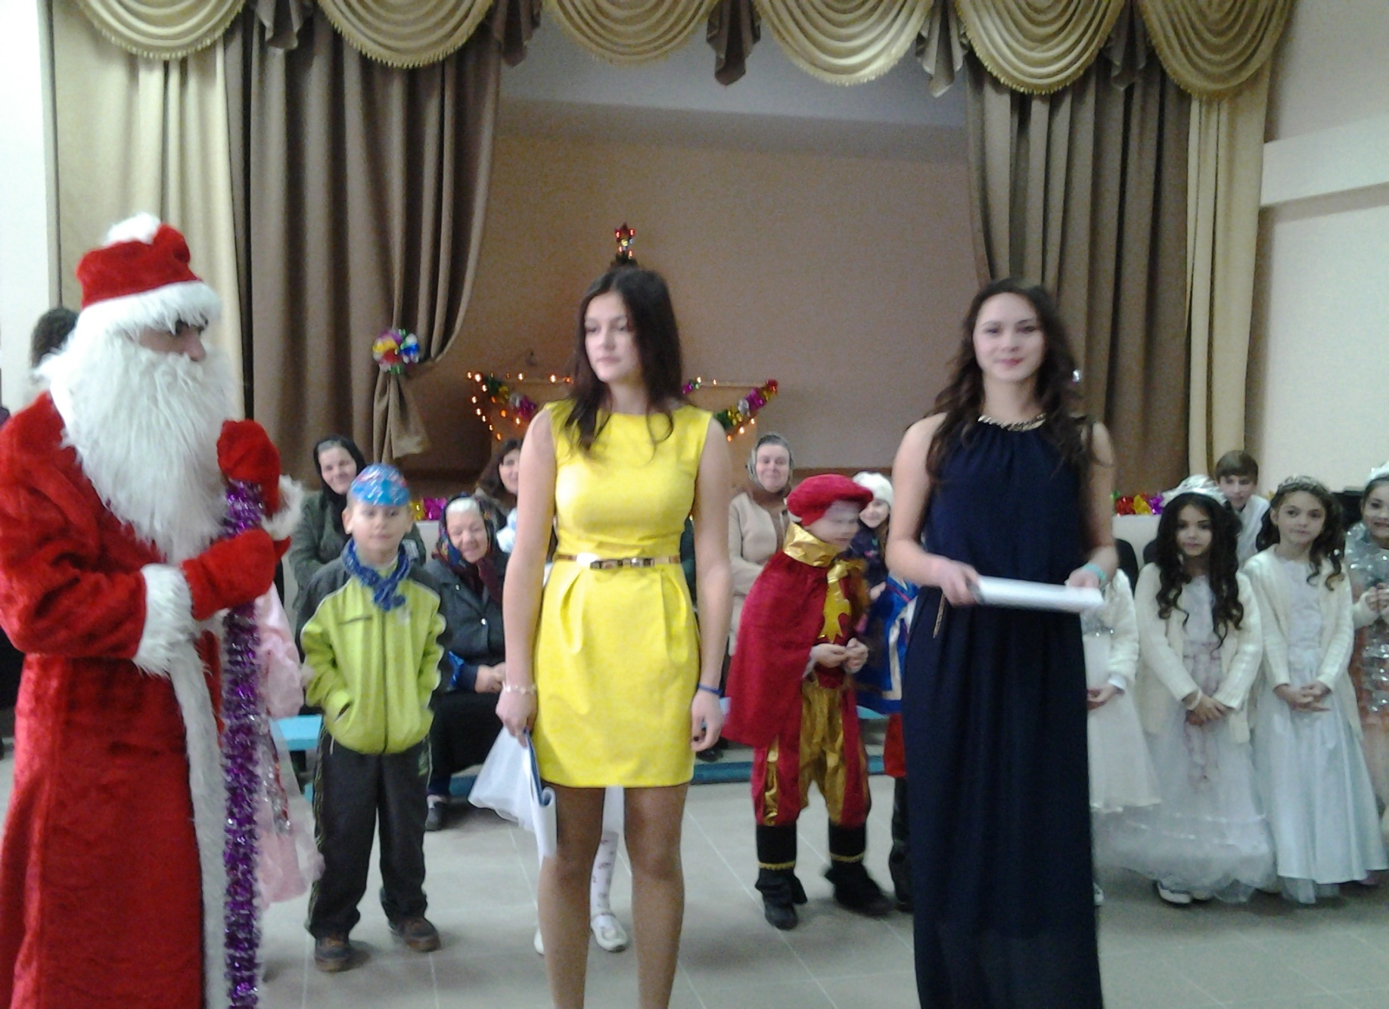
Новогодние утренники в гимназии

Slide 25
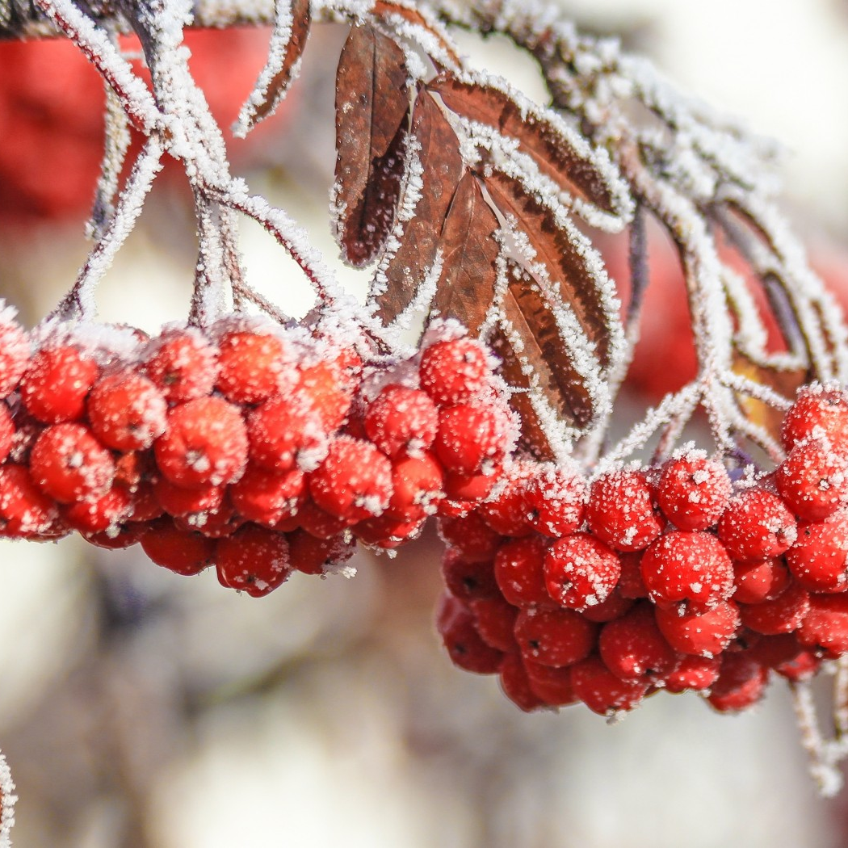
Спасибо за внимание!

